Slide 1
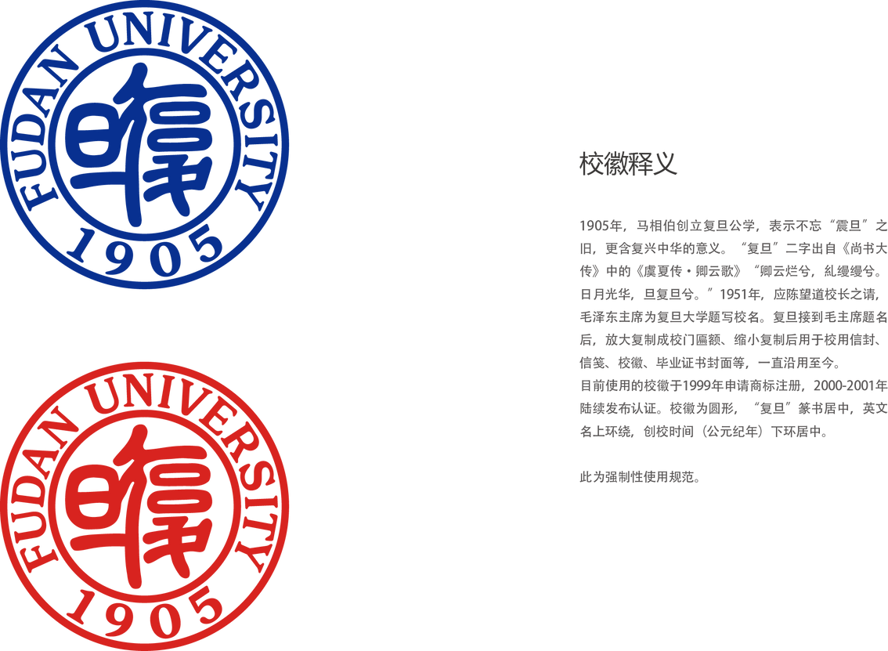
复旦大学PPT模板
ENGLISH
答辩学生：团团
指导老师：团团

Slide 2
目录
01
点此输入文本
02
点此输入文本
点此输入文本
点此输入文本
03
点此输入文本
04
点此输入文本
点此输入文本
点此输入文本

Slide 3
第一章节
点此输入文本
演示文稿是一种实用的工具，可以是演示，演讲，报告等。大部分时间，它们都是在为观众服务。演示文稿是一种实用的工具，可以是演示，演讲，报告等。大部分时间，它们都是在为观众服务。演示文稿是一种实用的工具，可以是演示，演讲，报告等。

Slide 4
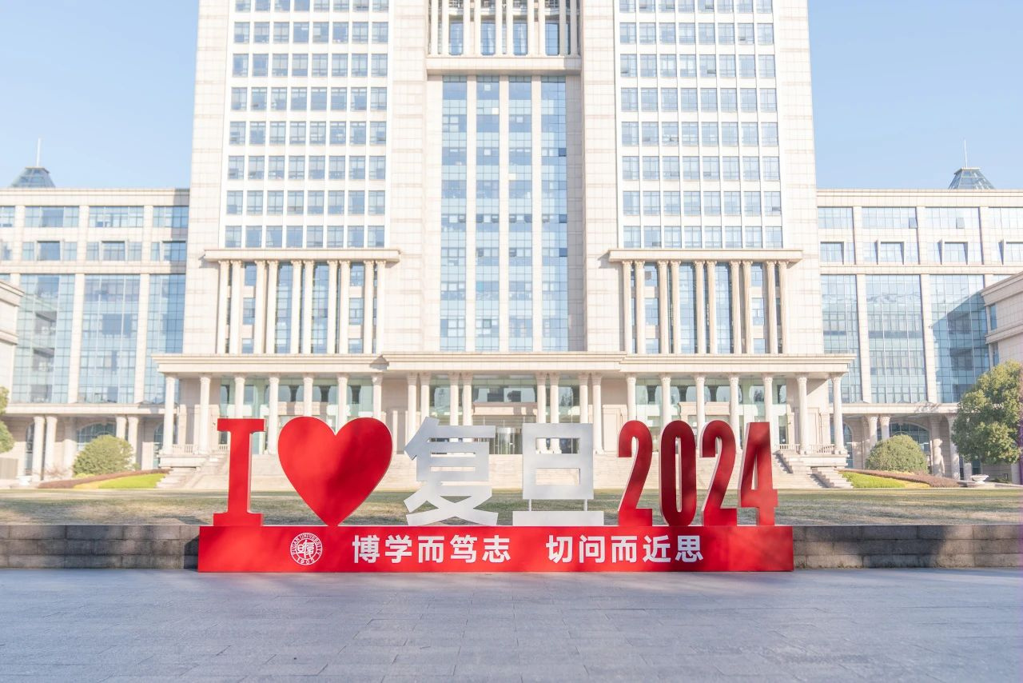
点此输入文本
文本
演示文稿是一种实用的工具，可以是演示，演讲，报告等。大部分时间，它们都是在为观众服务。演示文稿是一种实用的工具，可以是演示，演讲报告等。大部分时间，它们都是在为观众服务。演示文稿是一种实用的工具，可以是演示，演讲，报告等。大部分时间，它们都是在为观众服务。演示文稿是一种实用的工具，可以是演示，演讲，报告等。大部分时间，它们都是在为观众服务。演示文稿是一种实用的工具，可以是演示，演讲，报告等。大部分时间，它们都是在为观众服务。

Slide 5
点此输入文本
点此输入文本
演示文稿是一种实用的工具，可以是演示，演讲，报告等。大部分时间，它们都是在为观众服务。演示文稿是一种实用的工具，可以是演示，演讲，报告等大部分时间，它们都是在为观众服务。
点此输入文本
演示文稿是一种实用的工具，可以是演示，演讲，报告等。大部分时间，它们都是在为观众服务。演示文稿是一种实用的工具，可以是演示，演讲，报告等大部分时间，它们都是在为观众服务。
点此输入文本
演示文稿是一种实用的工具，可以是演示，演讲，报告等。大部分时间，它们都是在为观众服务。演示文稿是一种实用的工具，可以是演示，演讲，报告等大部分时间，它们都是在为观众服务。

Slide 6




点此输入文本
文本
演示文稿是一种实用的工具，可以是演示，演讲，报告等。大部分时间，它们都是在为观众服务。演示文稿是一种实用的工具，可以是演示，演讲，报告等。大部分时间，它们都是在为观众服务。演示文稿是一种实用的工具，可以是演示，演讲，报告等。大部分时间，它们都是在为观众服务。演示文稿是一种实用的工具，可以是演示，演讲，报告等。大部分时间，它们都是在为观众服务。演示文稿是一种实用的工具，可以是演示，演讲，报告等。
87%
45%
87%

Slide 7
点此输入文本
文本
文本
演示文稿是一种实用的工具，可以是演示演讲，报告等。大部分时间，它们都是在为观众服务。演示文稿是一种实用的工具，可以是演示，演讲，报告等。大部分时间，它们都是在为观众服务。演示文稿是一种实用的工具，可以是演示，演讲，报告等。大部分时间，它们都是在为观众服务。演示文稿是一种实用的工具，可以是演示，演讲，报告等。大部分时间。
演示文稿是一种实用的工具，可以是演示演讲，报告等。大部分时间，它们都是在为观众服务。演示文稿是一种实用的工具，可以是演示，演讲，报告等。大部分时间，它们都是在为观众服务。演示文稿是一种实用的工具，可以是演示，演讲，报告等。大部分时间，它们都是在为观众服务。演示文稿是一种实用的工具，可以是演示，演讲，报告等。大部分时间。

Slide 8

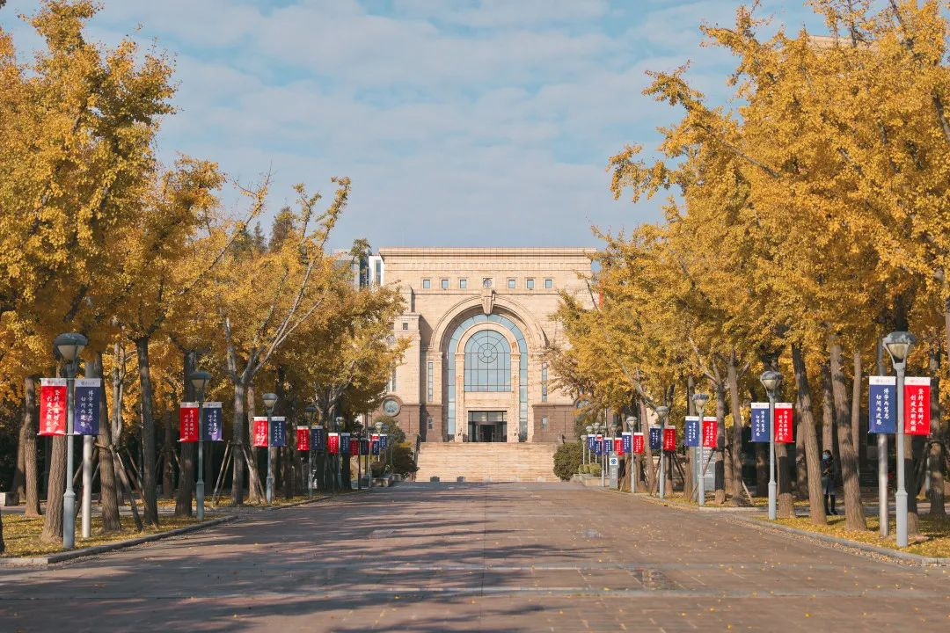
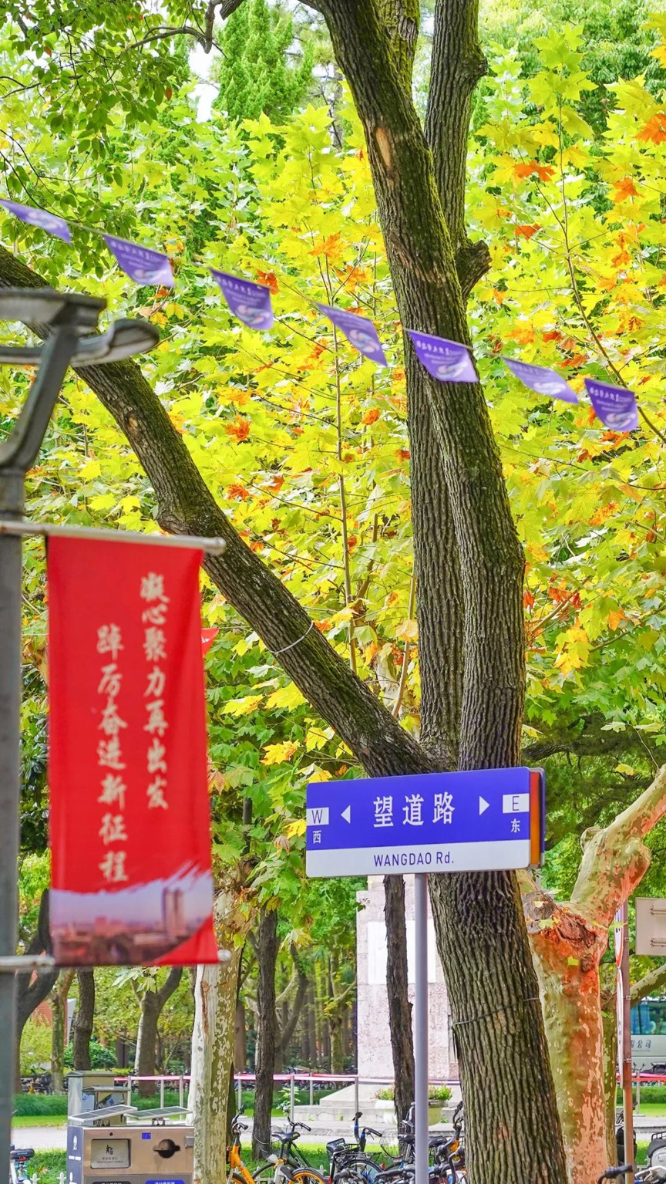
点此输入文本
点此输入文本
演示文稿是一种实用的工具，可以是演示，演讲，报告等。大部分时间，它们都是在为观众服务。演示文稿是一种实用的工具，可以是演示，演讲，报告等。大部分时间，它们都是在为观众服务。演示文稿是一种实用的工具，可以是演示，演讲，报告等。大部分时间，它们都是在为观众服务。演示文稿是一种实用的工具，可以是演示，演讲，报告等。大部分时间，它们都是在为观众服务。

Slide 9
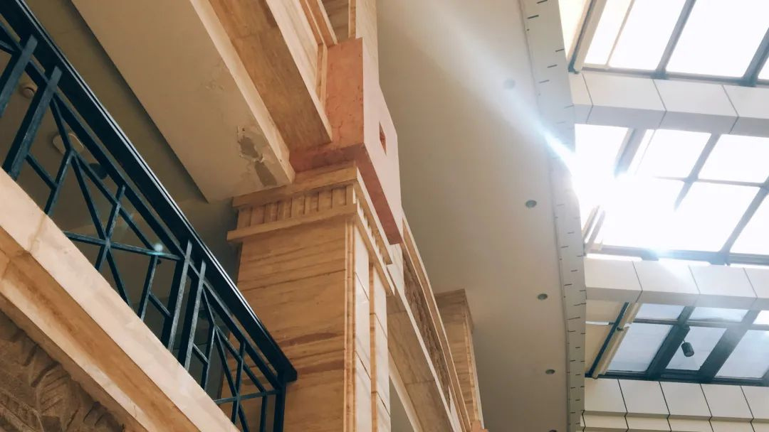
点此输入文本
点此输入文本
演示文稿是一种实用的工具，可以是演示，演讲，报告等。大部分时间，它们都是在为观众服务。演示文稿是一种实用的工具，可以是演示，演讲，报告等。大部分时间，它们都是在为观众服务。演示文稿是一种实用的工具，可以是演示，演讲报告等。大部分时间，它们都是在为观众服务。演示文稿是一种实用的工具，可以是演示，演讲报告等。大部分时间，它们都是在为观众服务。演示文稿是一种实用的工具，可以是演示，演讲，报告等。大部分时间，它们都是在为观众服务。演示文稿是一种实用的工具，可以是演示，演讲，报告等。大部分时间，它们都是在为观众服务。演示文稿是一种实用的工具，可以是演示，演讲，报告等。大部分时间，它们都是在为观众服务。演示文稿是一种实用的工具，可以是演示，演讲，报告等。大部分时间，它们都是在为观众服务演示文稿是一种实用的工具，可以是演示，演讲报告等。大部分时间，它们都是在为观众服务。

Slide 10
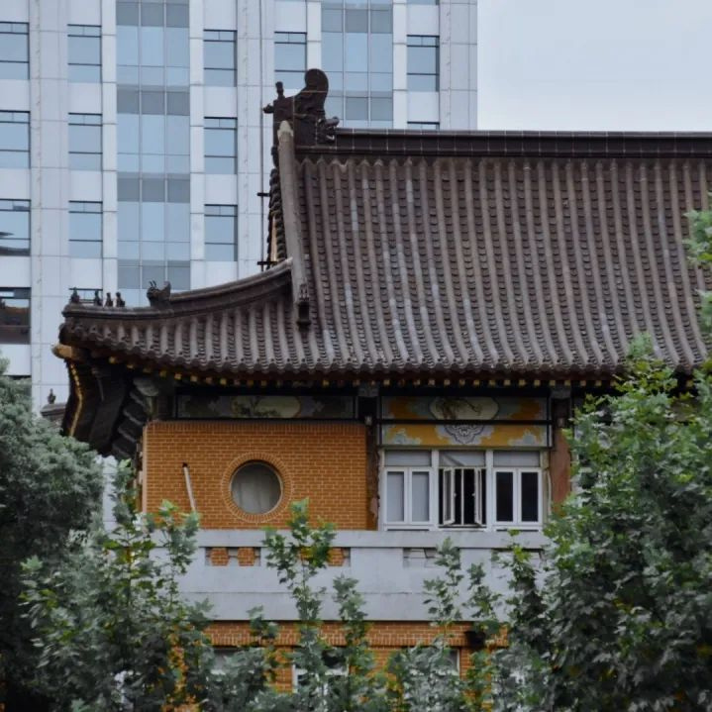
点此输入文本
演示文稿是一种实用的工具，可以是演示，演讲，报告等。大部分时间，它们都是在为观众服务。演示文稿是一种实用的工具，可以是演示，演讲，报告等。大部分时间，它们都是在为观众服务。演示文稿是一种实用的工具，可以是演示，演讲，报告等。大部分时间，它们都是在为观众服务。演示文稿是一种实用的工具，可以是演示，演讲，报告等。大部分时间，它们都是在为观众服务。
文本
演示文稿是一种实用的工具，可以是演示，演讲，报告等。大部分时间，它们都是在为观众服务。演示文稿是一种实用的工具，可以是演示，演讲，报告等。大部分时间，它们都是在为观众服务。演示文稿是一种实用的工具，可以是演示，演讲，报告等。大部分时间，它们都是在为观众服务。演示文稿是一种实用的工具，可以是演示，演讲，报告等。大部分时间，它们都是在为观众服务。
文本

Slide 11
点此输入文本
演示文稿是一种实用的工具，可以是演示，演讲，报告等。大部分时间，它们都是在为观众服务。演示文稿是一种实用的工具，可以是演示，演讲，报告等。大部分时间，它们都是在为观众服务。演示文稿是一种实用的工具，可以是演示，演讲，报告等。大部分时间，它们都是在为观众服务。演示文稿是一种实用的工具，可以是演示，演讲，报告等。
文本
演示文稿是一种实用的工具，可以是演示，演讲，报告等。大部分时间，它们都是在为观众服务。演示文稿是一种实用的工具，可以是演示，演讲，报告等。大部分时间，它们都是在为观众服务。演示文稿是一种实用的工具，可以是演示，演讲，报告等。大部分时间，它们都是在为观众服务。演示文稿是一种实用的工具，可以是演示，演讲，报告等。
文本
演示文稿是一种实用的工具，可以是演示，演讲，报告等。大部分时间，它们都是在为观众服务。演示文稿是一种实用的工具，可以是演示，演讲，报告等。大部分时间，它们都是在为观众服务。演示文稿是一种实用的工具，可以是演示，演讲，报告等。大部分时间，它们都是在为观众服务。演示文稿是一种实用的工具，可以是演示，演讲，报告等。
文本

Slide 12
点此输入文本
点此输入文本
演示文稿是一种实用的工具，可以是演示，演讲，报告等。大部分时间，它们都是在为观众服务。演示文稿是一种实用的工具，可以是演示，演讲，报告等。大部分时间，它们都是在为观众服务。演示文稿是一种实用的工具，可以是演示，演讲，报告等。大部分时间，它们都是在为观众服务。演示文稿是一种实用的工具，可以是演示，演讲，报告等。大部分时间，它们都是在为观众服务。演示文稿是一种实用的工具，可以是演示，演讲，报告等。
演示文稿是一种实用的工具，可以是演示，演讲，报告等。大部分时间，它们都是在为观众服务。演示文稿是一种实用的工具，可以是演示，演讲，报告等。大部分时间，它们都是在为观众服务。演示文稿是一种实用的工具。演示文稿是一种实用的工具，可以是演示，演讲，报告等。大部分时间，它们都是在为观众服务。演示文稿是一种实用的工具，可以是演示，演讲，报告等。大部分时间，它们都是在为观众服务。演示文稿是一种实用的工具。演示文稿是一种实用的工具，可以是演示，演讲，报告等。大部分时间，它们都是在为观众服务。演示文稿是一种实用的工具，可以是演示，演讲，报告等。大部分时间，它们都是在为观众服务。演示文稿是一种实用的工具。演示文稿是一种实用的工具，可以是演示，演讲报告等。大部分时间，它们都是在为观众服务。演示文稿是一种实用的工具，可以是演示，演讲，报告等。大部分时间，它们都是在为观众服务。演示文稿是一种实用的工具，可以是演示，演讲，报告等。大部分时间，它们都是在为观众服务。

Slide 13
点此输入文本
02
演示文稿是一种实用的工具，可以是演示，演讲，报告等大部分时间，它们都是在为观众服务。演示文稿是一种实用的工具，可以是演示，演讲，报告等。大部分时间，它们都是在为观众服务。
01
03
关键词二
演示文稿是一种实用的工具，可以是演示演讲，报告等。大部分时间，它们都是在为观众服务。演示文稿是一种实用的工具，可以是演示，演讲，报告等。大部分时间。
演示文稿是一种实用的工具，可以是演示演讲，报告等。大部分时间，它们都是在为观众服务。演示文稿是一种实用的工具，可以是演示，演讲，报告等。大部分时间。
文本
关键词一
关键词三

Slide 14
点此输入文本
文本
文本
演示文稿是一种实用的工具，可以是演示，演讲，报告等。大部分时间，它们都是在为观众服务。演示文稿是一种实用的工具，可以是演示，演讲，报告等。大部分时间，它们都是在为观众服务。演示文稿是一种实用的工具。
演示文稿是一种实用的工具，可以是演示，演讲，报告等。大部分时间，它们都是在为观众服务。演示文稿是一种实用的工具，可以是演示，演讲，报告等。大部分时间，它们都是在为观众服务。演示文稿是一种实用的工具，可以是演示，演讲，报告等。大部分时间，它们都是在为观众服务。演示文稿是一种实用的工具，可以是演示，演讲，报告等。大部分时间，它们都是在为观众服务。演示文稿是一种实用的工具，可以是演示，演讲，报告等。大部分时间，它们都是在为观众服务。演示文稿是一种实用的工具。
文本
演示文稿是一种实用的工具，可以是演示，演讲，报告等。大部分时间，它们都是在为观众服务。演示文稿是一种实用的工具，可以是演示，演讲，报告等。大部分时间，它们都是在为观众服务。演示文稿是一种实用的工具。

Slide 15

点此输入文本
文本
文本
演示文稿是一种实用的工具，可以是演示，演讲，报告等。大部分时间，它们都是在为观众服务。演示文稿是一种实用的工具，可以是演示。演示文稿是一种实用的工具，可以是演示，演讲，报告等。
演示文稿是一种实用的工具，可以是演示，演讲，报告等。大部分时间，它们都是在为观众服务。演示文稿是一种实用的工具，可以是演示。演示文稿是一种实用的工具，可以是演示，演讲，报告等。
文本
文本
文本
演示文稿是一种实用的工具，可以是演示，演讲，报告等。大部分时间，它们都是在为观众服务。演示文稿是一种实用的工具，可以是演示。演示文稿是一种实用的工具，可以是演示，演讲，报告等。
演示文稿是一种实用的工具，可以是演示，演讲，报告等。大部分时间，它们都是在为观众服务。演示文稿是一种实用的工具，可以是演示。演示文稿是一种实用的工具，可以是演示，演讲，报告等。

Slide 16
点此输入文本
演示文稿是一种实用的工具，可以是演示，演讲，报告等。大部分时间。演示文稿是一种实用的工具，可以是演示。演示文稿是一种实用的工具，可以是演示，演讲，报告等。演示文稿是一种实用的工具，可以是演示，演讲，报告等。大部分时间。演示文稿是一种实用的工具，可以是演示。演示文稿是一种实用的工具，可以是演示，演讲，报告等。大部分时间。演示文稿是一种实用的工具，可以是演示。演示文稿是一种实用的工具，可以是演示，演讲，报告等。演示文稿是一种实用的工具，可以是演示，演讲，报告等。大部分时间。演示文稿是一种实用的工具，可以是演示。演示文稿是一种实用的工具可以是演示，演讲，报告等。大部分时间。演示文稿是一种实用的工具，可以是演示。演示文稿是一种实用的工具，可以是演示，演讲，报告等。演示文稿是一种实用的工具，可以是演示，演讲，报告等
演示文稿是一种实用的工具，可以是演示。演示文稿是一种实用的工具，可以是演示，演讲，报告等。大部分时间。演示文稿是一种实用的工具，可以是演示。演示文稿是一种实用的工具，可以是演示，演讲，报告等。演示文稿是一种实用的工具，可以是演示，演讲，报告等。大部分时间。演示文稿是一种实用的工具，可以是演示。

Slide 17
敬请批评指正
答辩学生：团团
指导老师：团团
图片来源：复旦大学融媒体中心

